Slide 1
Бордовский Павел Георгиевич (Кафедра биомеханики) Лекция 1
Информационные технологии в физической культуре и спорте
Введение в предмет
Отредактировано 13.01.2020

Slide 2
Для заочного факультета
2 лекции х 5 баллов =10 баллов
2 практики х 7 баллов = 14 баллов ТК
1 практика х 6 баллов = 6 баллов ТК
Контрольная работа = 15-30 баллов (обязательно)
Рубежный контроль (теория) =10 баллов
Зачет (теория) =22-30 баллов ПК
Дистанционное обучение
Почта для записи на ДО: pbord@bk.ru
Сайт ДО: http://do.lesgaft.spb.ru
Дистанционное обучение доступно после окончания
сессии. Прислать личную заявку на почту.

Slide 3
Для очного факультета
6 лекций х 1 балл = 6 баллов
17 практик х примерно 0,2 балла = 4 балла
5 контрольных работ х 7-9 баллов = 40
2 Рубежных контроля (теория) х 10 =20
Промежуточный контроль - Зачет (теория) =22-30 баллов
Дистанционное обучение
Почта для записи на ДО: pbord@bk.ru
Сайт ДО: http://do.lesgaft.spb.ru/
Дистанционное обучение доступно после окончания сессии. Для доступа к ДО необходимо прислать личную заявку на почту.

Slide 4
План лекции
Информационные технологии в ФКиС как наука и учебная дисциплина
Исторические этапы развития информационных технологий и информационного общества.
Основы процесса получения и обработки информации
Измерение информации и данных

Slide 5
Рекомендуемая литература
Основная
1. П.Г. Бордовский, ИНФОРМАТИКА (лекции) методическое пособие, 2014
2. ВОРОНОВ И. А., ДЮК В. А, ИНФОРМАЦИОННЫЕ ТЕХНОЛОГИИ В ФИЗИЧЕСКОЙ КУЛЬТУРЕ И СПОРТЕ, учебно-методическое пособие
., СПб ГУФК им. П. Ф. Лесгафта2005, Санкт-Петербург , 80 стр.
3. А.И. Бердичевский, Информационные технологии управления. Учебно-методическое пособие. ­­­‒ СПб филиал ГУ-ВШЭ, 2005. – 84с.
4. Информатика. Базовый курс
Под ред. С.В.Симоновича. – СПб: Питер, 2010.- 640 с.

Slide 6
Дополнительная
Степанов А.Н. Информатика для студентов гуманитарных специальностей.- СПб: Питер, 2003.- 608 с.
П.Г. Бордовский ИНФОРМАТИКА Электронные таблицы MS Excel 2003 (практикум)
П.Г. Бордовский ИНФОРМАТИКА Текстовый редактор MS Word 2003 (практикум)
http://ru.wikipedia.org/wiki свободная энциклопедия, которую может редактировать каждый.
www.pbord.spb.ru (личный сайт Бордовского Павла Георгиевича для студентов ГУФК им. П.Ф. Лесгафта (по информатике) )

Slide 7
1.1. Информационные технологии в ФКиС и АФК .

Slide 8
Информационные технологии в ФКиС и АФК
Информационные технологии в ФКиС и АФК (ИТ в ФКиС) дисциплина, основанная на изучении основных принципов и правил обработки информации в сфере ФКиС.
В том числе, как учебная дисциплина ИТ в ФКиС рассматривает вопросы фиксации, сбора, передачи, обработки и представления данных в спортивно-педагогическом процессе, а так же в спортивной науке.

Slide 9
Информационные технологии в ФКиС и АФК
Важно понимать, что информационные технологии и, в том числе, и ИТ в ФКиС, существовали задолго до появления вычислительной техники, однако, с появлением и применением вычислительной ИТ и, в том числе, в ФКиС вышли на существенно новый уровень.
Например, системы Старт-финиш в лёгкой атлетике.

Slide 10
Информационные технологии в ФКиС и АФК
Базовой дисциплиной изучающей основные принципы и правила обработки информации средствами вычислительной техники, а так же принципы функционирования самой вычислительной техники и методов управления этой техникой является дисциплина «Информатика».

Slide 11
ИНФОРМАТИКА
Термин возник во Франции в 60-е годы. Дословный перевод термина обозначает:
Автоматическая обработка информации
Используется преимущественно в Европе и России.
Американский вариант названия:
Computer science (or computing science) - Наука о компьютерах.
Информатика – наука, систематизирующая приемы создания, хранения, воспроизведения, обработки и передачи данных средствами вычислительной техники, а также принципы функционирования этих средств и методы управления ими.

Slide 12
ИНФОРМАЦИЯ
Определение 1. Информация есть отражение реального мира, это сведения, которые один реальный объект содержит о другом реальном объекте.
Определение 2. Информация – отражение окружающего мира в сознании человека – Бордовский П.Г.

Slide 13
ИНФОРМАЦИЯ
Понятие информации чаще всего связывается с определенным объектом, свойства которого она отражает.
Информация о любом материальном объекте может быть получена путем наблюдения за этим объектом, вычислительного эксперимента над ним или путем логического вывода. В связи с этим информацию делят на доопытную, или априорную, и послеопытную, или апостериорную, полученную в результате проведенного эксперимента.
Информация передается с помощью сообщений. Под сообщением будем понимать различные средства общения людей.
Одно и то же сообщение может передавать совершенно различную информацию. Сообщение – это данные.
Одно и то же сообщение, по-разному интерпретированное, может передавать разную информацию.

Slide 14
В житейском смысле под информацией мы понимаем совокупность интересующих нас сведений, знаний, набор данных и т. д. Информация не может существовать без наличия источника и потребителя информации. Основной источник и потребитель информации - это человек, поэтому можно сказать, что существует столько видов информации, сколько органов чувств у человека. Это один из основных способов классификации информации.

Slide 15
Информационные технологии (IT)
Информационные технологии (ИТ, от англ. information technology, IT) — широкий класс дисциплин и областей деятельности, относящихся к технологиям обработки данных (информации), в том числе, с применением вычислительной техники.

Slide 16
Информационные технологии (IT)
Информационные технологии - автоматизированный процесс сбора, обработки и передачи данных с целью производства информационного продукта - информации нового качества о состоянии объекта, процесса или явления (Воронов И.А., 2005).
Слово «автоматизированный» вызывает вопросы, автоматизация, чаще всего, бывает частичной.

Slide 17
ИНФОРМАЦИОННЫЕ ТЕХНОЛОГИИ
ТЕХНОЛОГИЯ (от греч. techne — искусство, мастерство, умение и logos — слово, учение):
Совокупность методов и инструментов для получения результата
Применение знания для решения практических задач
ТЕХНОЛОГИЯ – слово об искусстве (мастерстве) обработки, изготовления – иными словами: ИНСТРУКЦИЯ (описание процесса) (Корректировка автора)

Slide 18
Информационные технологии (IT)
В настоящее время, под информационными технологиями, чаще всего, понимают компьютерные технологии. В частности, ИТ имеют дело с использованием компьютеров и программного обеспечения для хранения, преобразования, защиты, обработки, передачи и получения информации. Специалистов по компьютерной технике и программированию часто называют ИТ-специалистами.

Slide 19
Информационная система
СИСТЕМА (от греч. systema — целое, составленное из частей; соединение), множество элементов, находящихся в отношениях и связях друг с другом, образующих определенную целостность, единство.
ИНФОРМАЦИОННАЯ СИСТЕМА - взаимосвязанная совокупность средств, методов и персонала, используемых для хранения, обработки и выдачи информации в интересах достижения поставленной цели.

Slide 20
Классификация ИТ
По типу предметной деятельности. (ИТ в ФКиС, ИТ в АФК, ИТ в науке и образовании и прочее)
По классу реализуемых технологических операций. Где в свою очередь можно выделить технологические операции общего назначения (Работа с текстовыми редакторами, электронными таблицами, программами презентаций, базами данных, мультимедийными программами и прочее). И группы информационных технологий специального назначения. Для ФКиС и АФК это в первую очередь технологии обработки функциональных данных, системы судейства соревнований, программы оценки и контроля технических действий спортсмена, системы учёта и планирования нагрузки, рейтинговые программы, т.д.

Slide 21
ИНФОРМАЦИОННЫЕ РЕСУРСЫ
Данные имеющие определённую структуру и возможность оперативного управления ими (СУБД). Информационные ресурсы чаще всего привязываются к какой-либо сфере деятельности (организации, предприятия)
Информационные технологии
Информационные ресурсы
Информационная система в сфере ФКиС
Персонал

Slide 22
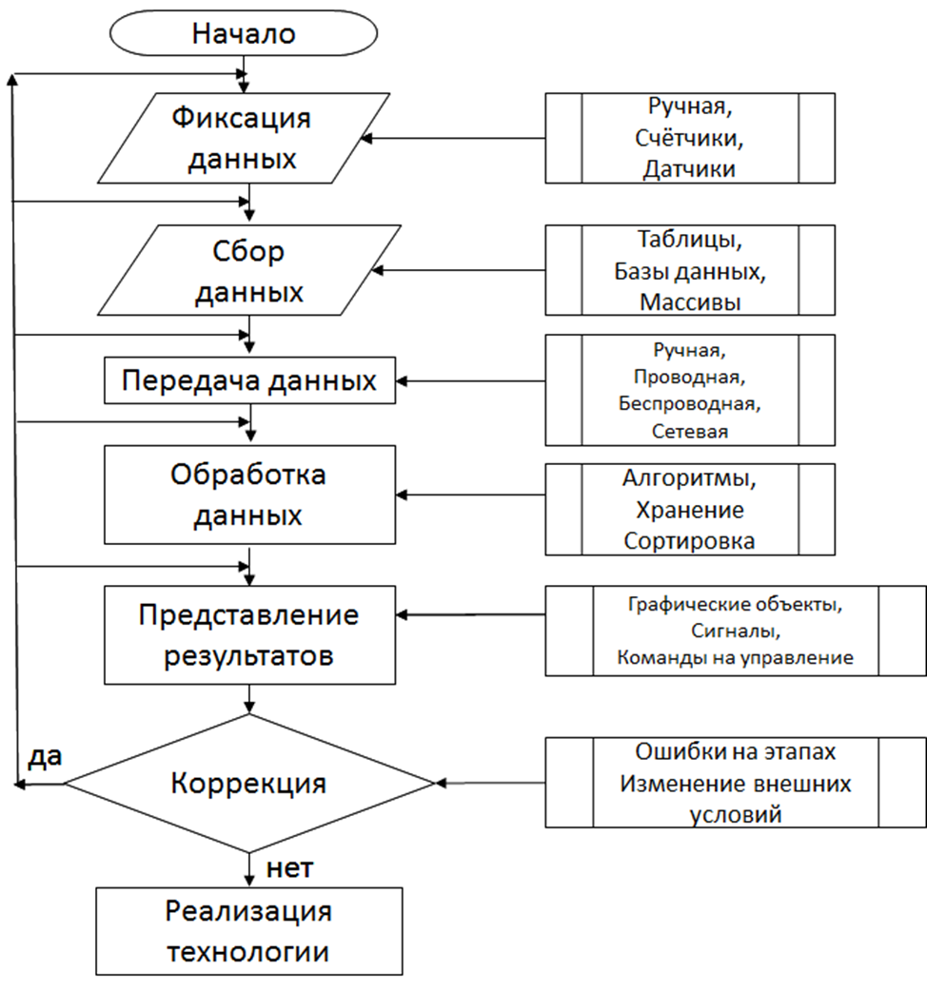
Этапы реализации ИТ

Slide 23
Общая ТЕХНОЛОГИЯ процессов сбора, передачи, обработки и хранения информации В СИСТЕМАХ
1. Фиксация данных. Данный этап может быть не обязательным в том случае, если фиксация данных не представляет трудности, например, подсчёт количества подтягиваний на перекладине, в том случае, если он выполняется человеком. Однако, автоматизация этого же процесса, т.е. автоматическое определение количества подтягиваний спортсмена на перекладине без участия человека, представляет очень сложную техническую задачу.
Кроме этого, зачастую бывают ситуации, когда человек физически не может зафиксировать нужную информацию и, в этом случае разработка приёмов и способов фиксации нужной информации может быть отдельным направлением работы.
Процесс передачи информации. Структурирование информации и заведение её в вычислительную систему и передача по каналам связи при необходимости.

Slide 24
Общая ТЕХНОЛОГИЯ процессов сбора, передачи, обработки и хранения информации В СИСТЕМАХ
2. Сбор данных. Подразумевает процесс накопления необходимого количества данных для проведения анализа или исследования. Количество данных необходимых для исследования может колебаться от нескольких десятков, что, как правило не является проблемой, до сотен тысяч, что может представлять определённые сложности. Сюда же можно отнести структурирование данных и создание БД

Slide 25
Общая ТЕХНОЛОГИЯ процессов сбора, передачи, обработки и хранения информации В СИСТЕМАХ
3. Передача данных. Данный процесс. Заключается не только в простом, физическом способе передачи данных, что тоже может быть отдельной темой исследования, например, классические способы передачи данных по проводам, на настоящий момент не всегда устраивает специалистов по физической культуре и спорту и в настоящее время всё более популярными становятся беспроводные технологии или передача данных в том числе и по сети интернет.
Основной проблемой передачи данных является преобразование исходных данных в тот вид, который может обрабатываться вычислительной техникой и, если, при введении данных в компьютер вручную не вызывает проблем, то автоматизация передачи данных в вычислительную технику представляет довольно сложную техническую проблему.

Slide 26
Общая ТЕХНОЛОГИЯ процессов сбора, передачи, обработки и хранения информации В СИСТЕМАХ
4. Обработка данных. Суть данного этапа заключается в разработки и применении алгоритма обработки исходных данных с целью получить нужную итоговую информацию об исследуемом объекте. Зачастую именно сам алгоритм обработки исходных данных и полученные результаты его применения и является целью и сутью самого исследования. Очень часто, алгоритм обработки данных представляет служебную тайну, так как позволяет получать итоговые результаты, позволяющие существенно повысить результативность того или иного процесса.

Slide 27
Общая ТЕХНОЛОГИЯ процессов сбора, передачи, обработки и хранения информации В СИСТЕМАХ
5. Хранение и представление результатов обработки данных. Данный этап, необходим для получения простых и наглядных итоговых данных для принятия управленческого решения. Так как данные, полученные в виде цифр и диаграмм не всегда являются информативными, а для быстрого принятия решений в спортивной деятельности часто бывает нужна конкретная наглядная информация.

Slide 28
Блок схема реализации основных
информационных технологий в ФКиС.

Slide 29
1.2. Информация, данные, методы
Термин информация происходит от латинского слова informatio – разъяснение, осведомление, изложение.

Slide 30
Информация – сведения об объектах и явлениях окружающей среды, их параметрах, свойствах и состоянии, которые уменьшают имеющуюся о них степень неопределенности.
Информация – продукт взаимодействия данных и адекватных методов.
Данные – зарегистрированные сигналы, события, явления.
Зарегистрированные сигналы могут храниться, поэтому существует определение данных, как информация, которая храниться, но не используется

Slide 31
Связь между данными и информацией
Очень часто из данных получить информацию бывает невозможно без использования специальных - АДЕКВАТНЫХ методов
На флешь карте памяти записаны данные, однако, человек с помощью своих органов чувств не может получить из них информацию.
Необходимо установить это устройство на компьютер и с его помощью получить доступ к этой информации. (если она не закодирована)
Используемый адекватный метод – компьютерная обработка информации

Slide 32
Аспекты представления информации
Синтаксический аспект связан со способом представления информации вне зависимости от ее смысловых и потребительских качеств и рассматривает формы представления информации для ее передачи и хранения (в виде знаков и символов). Данный аспект необходим для измерения информации. Информацию, рассмотренную только в синтаксическом аспекте, называют данными. Измеряется символами, байтами, страницами и т.д.
Семантический аспект передает смысловое содержание информации и соотносит ее с ранее имевшейся информацией. Этот аспект информации может быть выражен (измерен) через тезаурус.
Прагматический аспект передает возможность достижения цели с учетом полученной информации.
Оценивается статистическими методами: вероятность достижения цели до получения информации и вероятность достижения цели после получения информации.

Slide 33
ОБРАБОТКА ИНФОРМАЦИИ
Источниками и носителями информации могут быть сигналы любой природы: речь, музыка, текст, показания приборов и т. д. Однако хранение, передача и переработка информации в ее естественном физическом виде большей частью неудобна, а иногда и просто невозможна. В таких случаях применяется кодирование.
Кодирование - это процесс установления взаимно однозначного соответствия элементов и слов одного алфавита элементам и словам другого алфавита.
Кодом называется открытое правило, по которому сопоставляются различные алфавиты и слова.
Шифрование – это закрытое правило известное ограниченному кругу лиц.
Так же информацию, участвующую в электронном вычислительном процессе, можно условно разделить на обрабатываемую (данные) и управляющую (программы)

Slide 34
Системы счисления
Практически всегда основой кодирования чисел в современной ЭВМ является двоичная система счисления.
Системой счисления называется способ записи чисел при помощи ограниченного числа символов (цифр).
Позиционной системой счисления называется система счисления, при которой число, связанное с цифрой, зависит от места, которое она занимает.
Степень основания (двойки) | 7 | 6 | 5 | 4 | 3 | 2 | 1 | 0
значение разряда | 1 | 1 | 1 | 1 | 1 | 1 | 1 | 1 | байт
десятичное значения если разряд = 1 | 128 | 64 | 32 | 16 | 8 | 4 | 2 | 1 | 255
значение разряда | 1 | 0 | 1 | 1 | 0 | 0 | 1 | 1 | байт
Десятичные значения для разрадов байта | 128 | 0 | 32 | 16 | 0 | 0 | 2 | 1 | 179
десятичное значение байта = 128+32+16+2+1= 179

Slide 35
Системы счисления
значение разряда | 1 | 1 | 1 | 1 | 1 | 1 | 1 | 1 | байт
десятичное значения если разряд = 1 | 8 | 4 | 2 | 1 | 8 | 4 | 2 | 1
шестнадцатиричное число |  | F |  |  |  | F |  |  | FF
№ по порядку | 0 | 1 | 2 | 3 | 4 | 5 | 6 | 7 | 8 | 9 | 10 | 11 | 12 | 13 | 14 | 15 | 16
значения разрядов в шестнадцатиричной системе | 0 | 1 | 2 | 3 | 4 | 5 | 6 | 7 | 8 | 9 | A | B | C | D | E | F | 10

Slide 36
Системы счисления
Пример. Перевести в десятичную запись число (10000111)₂. Перевести в двоичную запись число 89. Сложить в двоичной записи эти два числа, результат перевести в десятичную запись. Решение: (10000111)₂ =1·2⁷ + 1·2² + 1·2¹ + 1·2⁰ = 128 + 4 + 2 + 1 = (135)10, (89)₁₀ = 1·2⁶ + 1·2⁴ + 1·2³ + 1·2⁰ = (1011001)₂,
10000111
+ 1011001
11100000,
(11100000)₂ =128+64+32=(224)₁₀=E0₁₆

Slide 37
Предметами (объектами) информационных технологий являются
аппаратное обеспечение (АО) средств вычислительное техники
программное обеспечение (ПО) средств вычислительной техники
средства взаимодействия аппаратного и программного обеспечения
средства взаимодействия человека с аппаратным и программным обеспечением

Slide 38
Методы и средства взаимодействия человека с АО и ПО называются пользовательским интерфейсом.
Аппаратный интерфейс – взаимодействие аппаратных средств между собой.
Программный интерфейс – взаимодействие между собой различных программ.
Аппаратно-программный интерфейс – взаимодействие между АО и ПО.

Slide 39
Основной задачей информационных технологий является систематизация (разработка и применение) приемов и методов работы с АО и ПО.
Частные задачи:
архитектура вычислительной системы (приемы и методы построения систем, предназначенных для автоматической обработке данных);
интерфейсы вычислительной системы (приемы и методы управления АО и ПО);
программирование (приемы методы и средства разработки компьютерных программ);
преобразование данных (приемы и методы преобразования структуры данных);
защита информации (обобщение приемов, разработка методов и средств защиты данных);
автоматизация (функционирование АО и ПО без человека);
стандартизация (обеспечение совместимости между АО и ПО, а так же между форматами представления данных)

Slide 40
2. Исторические этапы информационного развития общества.

Slide 41
Революция (от позднелат. revolutio поворот, переворот, превращение, обращение) — глобальное качественное изменение в развитии природы, общества или познания, сопряжённое с открытым разрывом с предыдущим состоянием.
Информационная революция - глобальное качественное изменение в сфере хранения, обработки или передачи информации.

Slide 42
Первая информационная революция – изобретение письменности и счёта
Идеографическое письмо – фиксация и передача мыслей при помощи условных знаков или иероглифов (возникло более 3000 лет до н.э.)
Клинопись возникла в древнем Шумере более 3000 лет до н.э.
Суть (основные изменения) первой информационной революции
Срок хранения зафиксированной информации увеличился во много раз (тысячи лет)
Отсутствие искажений при хранении информации.

Slide 43
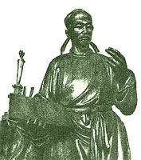
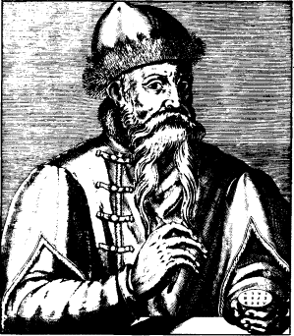
Вторая информационная революция – изобретение книгопечатания
Би Шэн, китайский ремесленник, положивший начало книгопечатанию подвижными литерами. Изобретение Б. Ш. датируется 1041—1048. Печатные элементы (иероглифы) из обожжённой глины закреплялись в железных наборных формах при помощи вязкой смолистой смеси, которая затвердевала при охлаждении. Печатание текста на бумагу производилось после нанесения на литеры туши.
Европа 1438 год Иоганн Гуттенберг «Библия» 165 экз. «За­мечательное искусство книгопечатания было изо­бретено в Майнце. Это искусство искусств, наука наук. Его чрезвычайная продуктивность позволила вызволить из мрака сокровища знаний и мудрости, чтобы обогатить и просветить мир», - писал уже в 1474 г. в своей хронике Вернер Ролевинк.

Slide 44
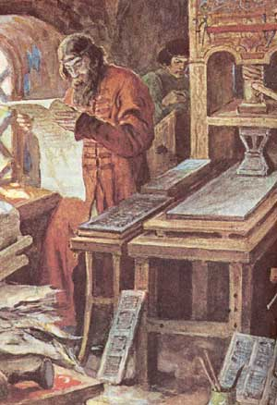
Фёдоров Иван (около 1510—1583, Львов), первопечатник, просветитель. Вероятно, учился в Краковском университете (1532). В 1550—60-х гг. был дьяконом церкви Николая Чудотворца Гостунского в Московском Кремле (не сохранилась). Возглавлял первую русскую государственную типографию (см. Печатный двор), где в 1564 совместно с Петром Мстиславцем напечатал Апостол — первую русскую датированную печатную книгу и выдающееся произведение русского первопечатного искусства

Slide 45
Третья информационная революция
Практические изобретения на основе электричества (XIX век)
Телеграф
Телефон
Радио

Slide 46
Проволочный телеграф
В 1837 году американский изобретатель Семюэл Морзе создал электрический проводной (проволочный) телеграф.
В 1876 году американский изобретатель Александр Белл получил патент на телефон.
В 1895 году одновременно русский инженер Александр Степанович Попов и итальянский инженер-электрик Гульельмо Маркони создали беспроводной телеграф (радио).

Slide 47
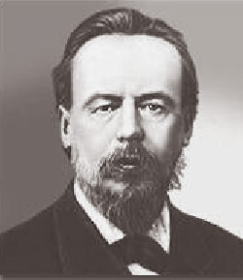
Александр Степанович Попов
1820 — датский учёный, физик Ганс Кристиан Эрстед продемонстрировал, что провод, несущий поток, отклоняет намагниченную стрелку компаса.
(16.03.1859 - 13.01.1906) – физик, изобретатель радио, профессор и первый выборный директор Электротехнического института Императора Александра III - 7 мая 1895 г . демонстрировал в Санкт-Петербурге первую в мире систему связи на расстоянии без проводов с помощью электромагнитных волн , сделав тем самым первый практический шаг в эпоху информатизации.

Slide 48
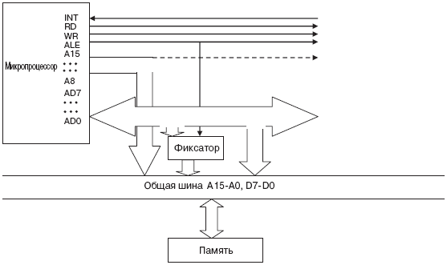
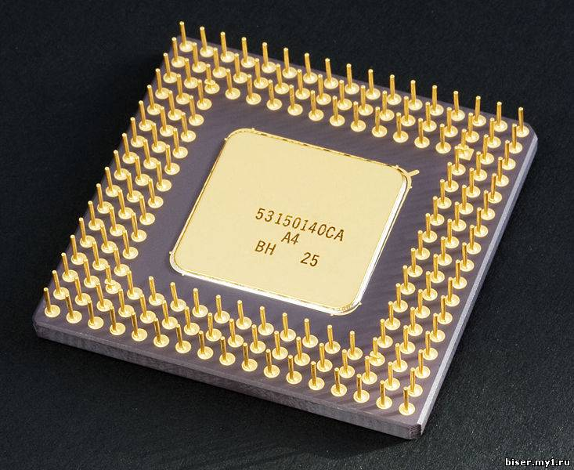
Четвертая информационная революция
В 1971 году американский инженер, сотрудник фирмы Intel
Эдвард Хофф изобрел микропроцессор.

Slide 49
Вопросы для закрепления материала
1. В чём суть каждой из информационных революций
2. Спорные вопросы четвёртой информационной революции
3. Появление интернет и его место в информационных революциях

Slide 50
3. Основы процесса получения и обработки информации

Slide 51
Информационное общество
теоретическая концепция постиндустриального общества; историческая фаза возможного развития цивилизации, в которой главными продуктами производства становятся информация и знания.

Slide 52
Отличительные черты информационного общества
увеличение роли информации, знаний и информационных технологий в жизни общества;
возрастание числа людей, занятых информационными технологиями, коммуникациями и производством информационных продуктов и услуг в валовом внутреннем продукте;
нарастающая информатизация общества с использованием телефонии, радио, телевидения, сети Интернет , а также традиционных и электронных СМИ;
создание глобального информационного пространства, обеспечивающего:
(а) эффективное информационное взаимодействие людей,
(б) их доступ к мировым информационным ресурсам и
(в) удовлетворение их потребностей в информационных продуктах и услугах.

Slide 53
Программы развития ИО
На современном этапе информационное развитие общества является
важным стратегическим, политическим, экономическим и социальным
факторами развития общества.
Так например 31.08.09. Дмитрий Медведев на совещании указал на то,
что информационное развитие Российского общества отстаёт от ведущих мировых государств, в частности:
Электронное правительство и Административная часть, а так же
организация дистанционного обучения, но уже в мае 2010 года заработал портал www.gosuslugi.ru
Первая программа ИО – «Национальная информационная инфраструктура» была разработана в начале 90-х годов ХХ века в США.

Slide 54
«Электронная Европа» (е-Европа) 2000 г.
Все школы имеют выход в ИНТЕРНЕТ
Быстрый ИНТЕРНЕТ для исследователей и студентов
Вовлечение в электронное сообщество нетрудоспособного населения
Онлайновая медицина
Интеллектуализация автотранспорта
Электронная коммерция
Смарт-карты для электронного доступа
Онлайновое правительство

Slide 55
«Электронная Россия» (е-Россия), 2002-2010
Доступ в ИНТЕРНЕТ всего населения;
К ИНТЕРНЕТУ должны быть подключены все Российские ВУЗы и 50% школ;
Развитая система подготовки специалистов по информатике и ИТ.

Slide 56
Государственная программа Информационное общество (2011-2020 годы)
Цель Программы - получение гражданами и организациями преимуществ от применения информационных и телекоммуникационных технологий за счет обеспечения равного доступа к информационным ресурсам, развития цифрового контента, применения инновационных технологий, радикального повышения эффективности государственного управления при обеспечении безопасности в информационном обществе

Slide 57
Государственная программа Информационное общество (2011-2020 годы)
Задачи Программы - повышение качества жизни граждан и улучшение условий развития бизнеса в информационном обществе, в том числе:
- развитие сервисов для упрощения процедур взаимодействия общества и государства с использованием информационных и телекоммуникационных технологий;
- перевод государственных и муниципальных услуг в электронный вид;
- развитие инфраструктуры доступа к сервисам электронного государства;
- повышение открытости деятельности органов государственной власти;
- создание и развитие электронных сервисов в области здравоохранения;
- создание и развитие электронных сервисов в области жилищно-коммунального хозяйства;
- создание и развитие электронных сервисов в области образования и науки;
- создание и развитие электронных сервисов в области культуры и спорта.

Slide 58
Государственная программа Информационное общество (2011-2020 годы)
Построение электронного правительства и повышение эффективности государственного управления, в том числе:
- формирование единого пространства юридически значимого электронного взаимодействия;
- создание и развитие государственных межведомственных информационных систем, предназначенных для принятия решений в реальном времени;
- создание справочников и классификаторов, используемых в государственных (муниципальных) информационных системах;
- повышение эффективности внедрения информационных и телекоммуникационных технологий на уровне субъектов Российской Федерации и муниципальных образований;
- создание инфраструктуры пространственных данных Российской Федерации;
- развитие системы учета результатов научно-исследовательских и опытно-конструкторских работ, выполненных в рамках государственного заказа;
- обеспечение перевода в электронный вид государственной учетной деятельности;
создание и развитие специальных информационных и информационно-технологических систем обеспечения деятельности органов государственной власти, в том числе защищенного сегмента сети Интернет и системы межведомственного электронного документооборота.

Slide 59
Государственная программа Информационное общество (2011-2020 годы)
Развитие российского рынка информационных и телекоммуникационных технологий, обеспечение перехода к экономике, осуществляемой с помощью информационных технологий, в том числе:
- стимулирование отечественных разработок в сфере информационных и телекоммуникационных технологий;
- подготовка квалифицированных кадров в сфере информационных и телекоммуникационных технологий;
- развитие экономики и финансовой сферы на основе использования информационных и телекоммуникационных технологий;
- формирование социально-экономической статистики развития информационного общества;
- развитие технопарков в сфере высоких технологий.
Преодоление высокого уровня различия в использовании информационных технологий регионами, различными слоями общества и создание базовой инфраструктуры информационного общества, в том числе:
- развитие телерадиовещания;
- развитие базовой инфраструктуры информационного общества;
- популяризация возможностей и преимуществ информационного общества;
- повышение готовности населения и бизнеса к возможностям информационного общества, в том числе обучение использованию современных информационных и телекоммуникационных технологий.

Slide 60
Государственная программа Информационное общество (2011-2020 годы)
Обеспечение безопасности в информационном обществе, в том числе:
- противодействие использованию потенциала информационных и телекоммуникационных технологий в целях угрозы национальным интересам Российской Федерации;
- обеспечение технологической независимости Российской Федерации в отрасли информационных и телекоммуникационных технологий;
- развитие технологий защиты информации, обеспечивающих неприкосновенность частной жизни, личной и семейной тайны, а также безопасность информации ограниченного доступа;
- обеспечение развития законодательства Российской Федерации и совершенствование правоприменительной практики в области использования информационных и телекоммуникационных технологий.
Развитие цифрового контента и сохранение культурного наследия, в том числе:
- оцифровка объектов культурного наследия, включая архивные фонды;
- развитие средств обработки и предоставления удаленного доступа к цифровому контенту.
Цели, задачи и исполнители программы Информационное общество
Перечень мероприятий программы Информационное общество
Приложение 1. Показатели программы Информационное общество
Приложение 2. Финансирование программы Информационное общество из федерального бюджета
Приложение 3. Финансирование программы Информационное общество из внебюджетных источников
Приложения 4, 5, 6. Объём финансирования программы по развитию информационного общества в России
Приложения 7, 8. Индексные показатели осуществления программы Информационное общество в России

Slide 61
Индекс ИО (ISI)
Анализируется развитие в области ИТ более 150 стран, но индекс ИО рассчитывается для 50 стран (98% ИНТЕРНЕТ)
(был популярен с 2000 по 2005 г.г. сейчас не публикуется, хотя иногда употребляется политическими и административными работниками – Путин говорил о повышении индекса ИО в России в мае 2009 года)
Учитывается развитие страны по четырем составляющим:
Компьютерной;
Информационной;
ИНТЕРНЕТ;
Социальной.

Slide 62
Индекс ИО за 2005 год
место | страна | очки
1 | Дания | 1035
2 | Швеция | 1009
3 | США | 993
4 | Швейцария | 991
19 | Япония | 833
42 | Россия | 407
43 | Китай | 388

Slide 63
1.5. Меры информации и данных

Slide 64
Меры информации и данных
Объем данных
Количество информации

Slide 65
Объем данных в вычислительной технике
Объем данных в сообщении измеряется количеством символов (разрядов).
В двоичной системе счисления единица измерения – бит. Эта единица предложена Клодом Шэнноном.
bit (binary digit) – двоичная цифра.

Slide 66
Пример кодирования символов
буква | код | буква | код
a | 01000001 | d | 01000100
b | 01000010 | e | 01000101
c | 01000011 | f | 01000110

Slide 67
Единицы объема данных
1 байт = 8 бит
1 Кбайт = 1024 байт
1Мбайт = 1024 Кбайт
1Гбайт = 1024 Мбайт

Slide 68
Количество информации
Для измерения смыслового содержания информации (количества информации) наибольшее распространение получила тезаурусная мера.
Тезаурус – совокупность сведений, которыми располагает пользователь или система.

Slide 69
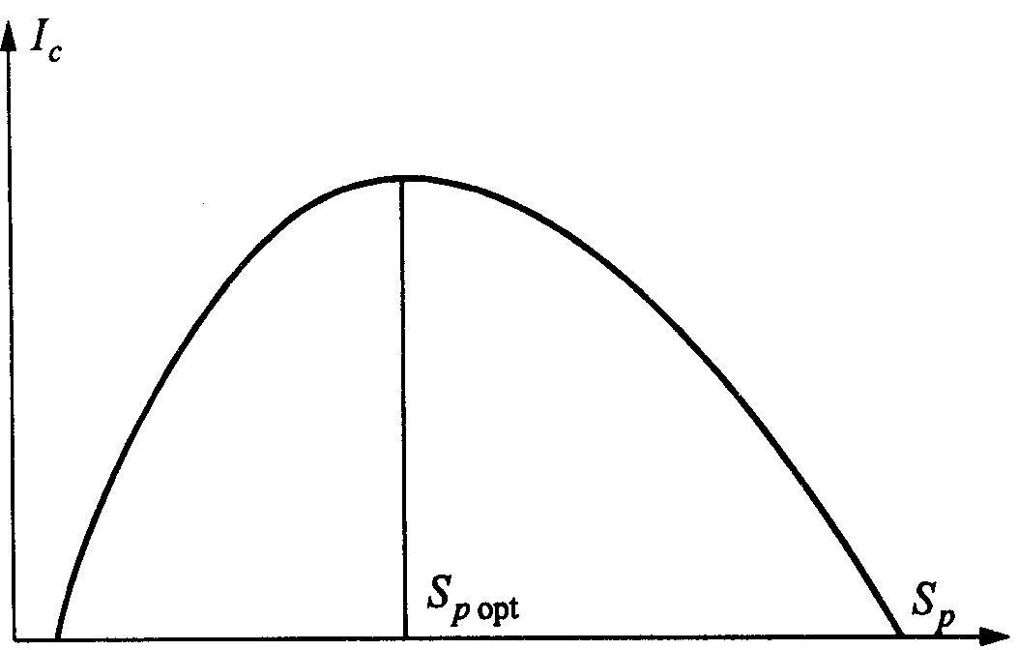
Зависимость количества семантической информации, воспринимаемой потребителем, от его тезауруса.
Количество информации
Тезаурус системы

Slide 70
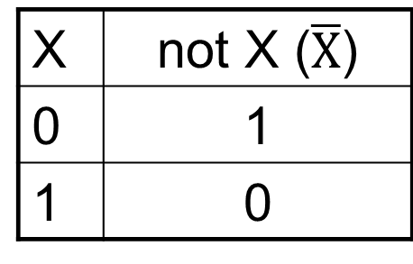
Логические основы ЭВМ
Самой простой логической операцией является операция НЕ, по-другому ее часто называют отрицанием, дополнением или инверсией и обозначают NOT_X. Результат отрицания всегда противоположен значению аргумента. Логическая операция НЕ является унитарной, т.е. имеет всего один операнд. В отличие от нее, операции И (AND) и ИЛИ (OR) являются бинарными, так как представляют собой результаты действий над двумя логическими величинами.
X
0 | 1
1 | 0

Slide 71
Самой простой логической операцией является операция НЕ, по-другому ее часто называют отрицанием, дополнением или инверсией и обозначают NOT_X. Результат отрицания всегда противоположен значению аргумента.
Логическое И еще часто называют конъюнкцией, или логическим умножением (не правда ли, таблица для этой операции похожа как две капли воды на двоичную таблицу умножения?), а ИЛИ -дизъюнкцией, или логическим сложением.
Операция И имеет результат "истина" только в том случае, если оба ее операнда истинны. Операция ИЛИ "менее привередлива" к исходным данным. Она дает "истину", если значение "истина" имеет хотя бы одни из операндов. Разумеется, в случае, когда справедливы оба аргумента одновременно, результат по-прежнему истинный.
X
0 | 1
1 | 0
Таблица истинности
X | Y | XandY | XorY | XxorY
0 | 0 | 0 | 0 | 0
0 | 1 | 0 | 1 | 1
1 | 0 | 0 | 1 | 1
1 | 1 | 1 | 1 | 0

Slide 72
Операции И, ИЛИ, НЕ образуют полную систему логических операций, из которой можно построить сколь угодно сложное логическое выражение. В вычислительной технике также часто используется операция исключающее ИЛИ (XOR), которая отличается от обыкновенного ИЛИ только при Х=1 и Y=1. Операция XOR фактически сравнивает на совпадение два двоичных разряда. Хотя теоретически основными базовыми логическими операциями всегда называют именно И, ИЛИ, НЕ, на практике по технологическим причинам в качестве основного логического элемента используется элемент И-НЕ. На базе элементов И-НЕ могут быть скомпонованы все базовые логические элементы (И, ИЛИ, НЕ), а значит и любые другие, более сложные.

Slide 73
Рис. 1. Логические элементы И,
Рис. 1. Логические элементы И, ИЛИ,
И-НЕ в схемном представлении

Slide 74
Конец лекции
Продолжение - Лекция 2 История

